Slide 1
El uso de Geo-Herramientas epidemiológica como apoyo al Ministerio de Salud Pública en el marco de la pandemia de coronavirus COVID-19.
Objetivo N°2: “Construir un tablero de mando y control para el monitoreo de indicadores de gestión de la COVID-19 mediante el empleo de herramientas informáticas de difusión web”.
Autores:
Capt. Julio Cevallos
Veloz Erick
Director del Proyecto:
Ing. Oswaldo Padilla A., Ph.D
Sangolquí, 2022

Slide 2
Esquema de la presentación:
Antecedentes
Problema
Justificación
Objetivo general
Objetivo especifico y actividades
Revisión Literaria
Metodología
Resultados
Conclusiones y Recomendaciones

Slide 3
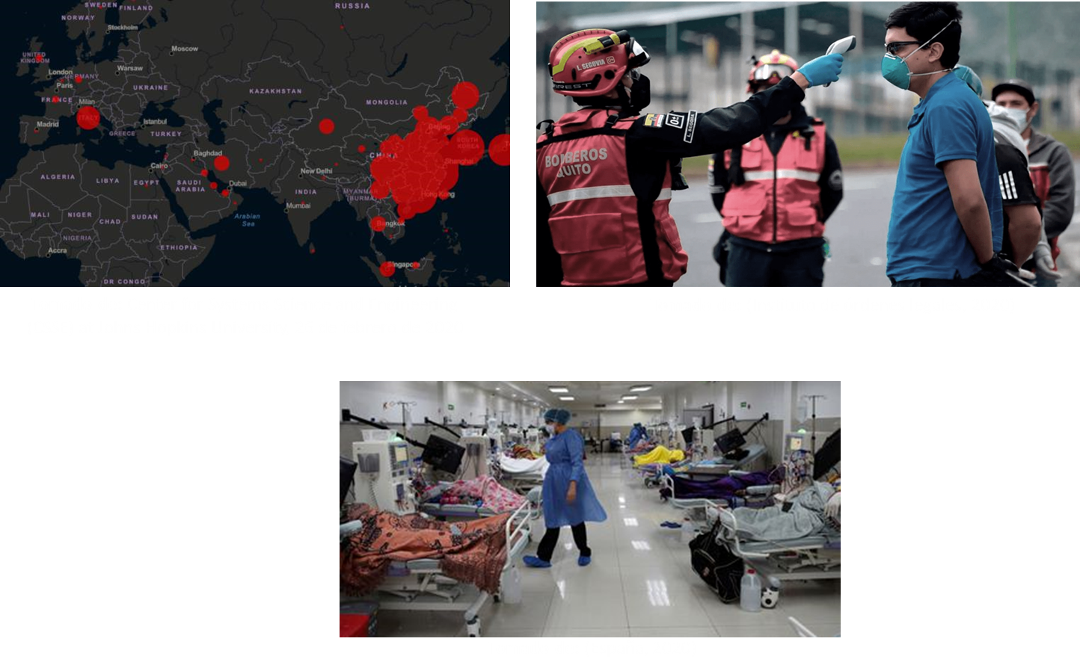
Antecedentes

Slide 4
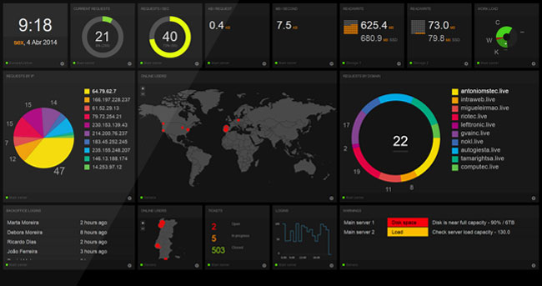
COVID-19, desorden en el Mundo en lo sanitario, social, política y económica
Tomado de: UTPL,2020
Avances TIC una herramienta para el manejo de procesos.
Variedad de obtención de datos.
Problema
Seguimientos
Alertas
Reportes
Análisis, evaluación, perspectiva y difusión de indicadores de gestión sobre el COVID-19.
SIG y TIC son primordiales para proporcionar
información oportuna

Slide 5
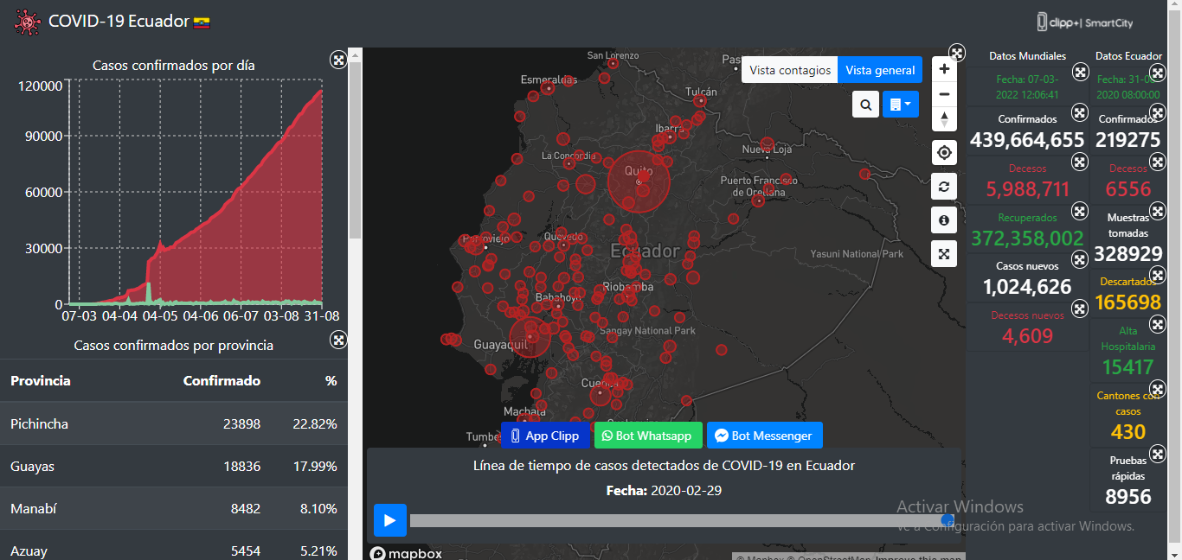
Variables
Catalogarlas
Estudiar
Almacenarlas
Justificación
Implementación de un Dashboard en el Ministerio de Salud Pública, para el monitoreo de indicadores de gestión del COVID-19.
Obtener información actualizada en tiempo real para la toma de decisiones

Slide 6
OBJETIVO GENERAL:
Construir un conjunto de geo-herramientas y modelos espaciales ante el contagio por SARS-CoV-2 que sirvan como herramienta de toma de decisiones estratégicas sanitarias en la logística y gestión de la emergencia en beneficio de la sociedad y de difusión en el marco de la pandemia de coronavirus COVID-19.
Objetivo General

Slide 7
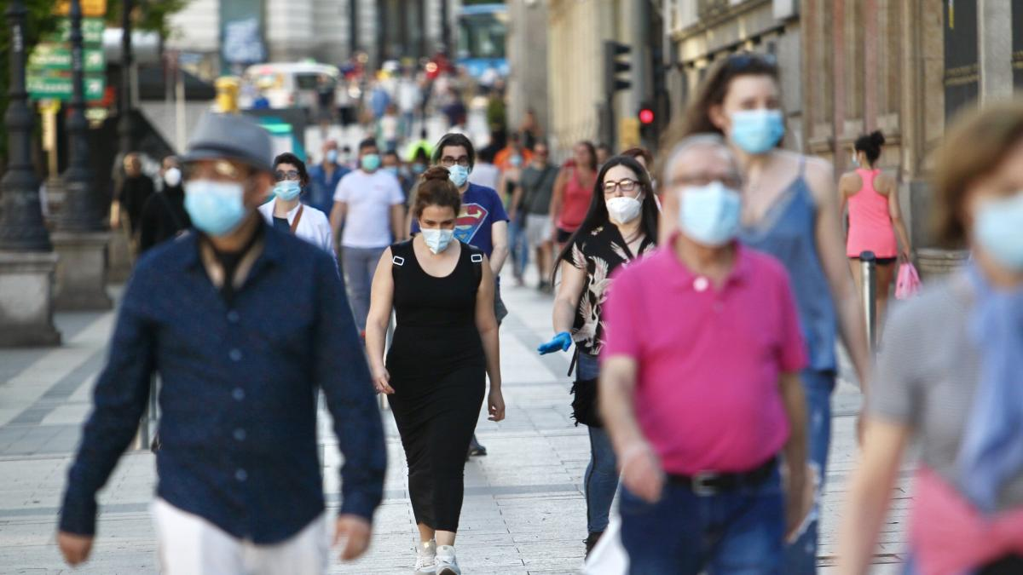
Objetivo especifico y actividades

Slide 8
Objetivo específico y actividades
Construir un tablero de mando y control para el monitoreo de indicadores de gestión de la COVID-19 mediante el empleo de herramientas informáticas de difusión web.
Comparar diferentes dashboard generados por instituciones a nivel nacional e internacional utilizados para la representación del contagio del COVID-19, de acuerdo a las normativas de calidad.
Determinar la metodología para el diseño y creación del dashboard que cumplan las características de usabilidad necesaria.
Implementación del dashboard con las variables y datos definidos.

Slide 9
Revisión Literaria

Slide 10
Revisión Literaria
Geosalud
Cuestionario SUS
Usabilidad
GeoTest
Dashboard

Slide 11
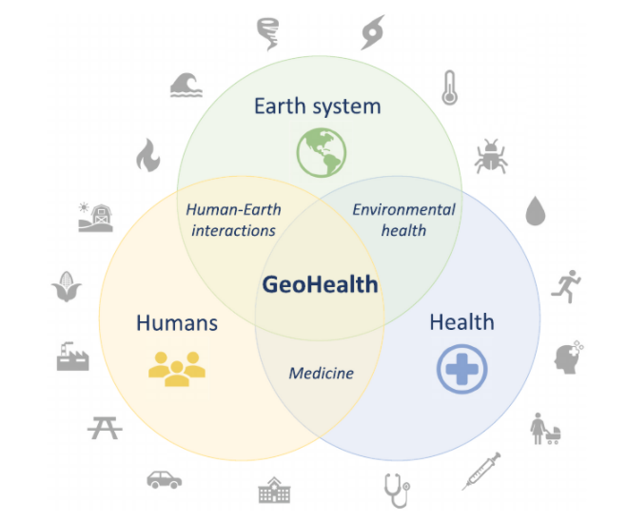
Geosalud
Revisión Literaria
Diagrama de relación entre los seres humanos, sistema tierra y la salud.
Fuente: (Gorris et al., 2021).

Slide 12
Contaminación
Restricciones
Playa
Salud
Personas
Uso de mascarillas

Slide 13
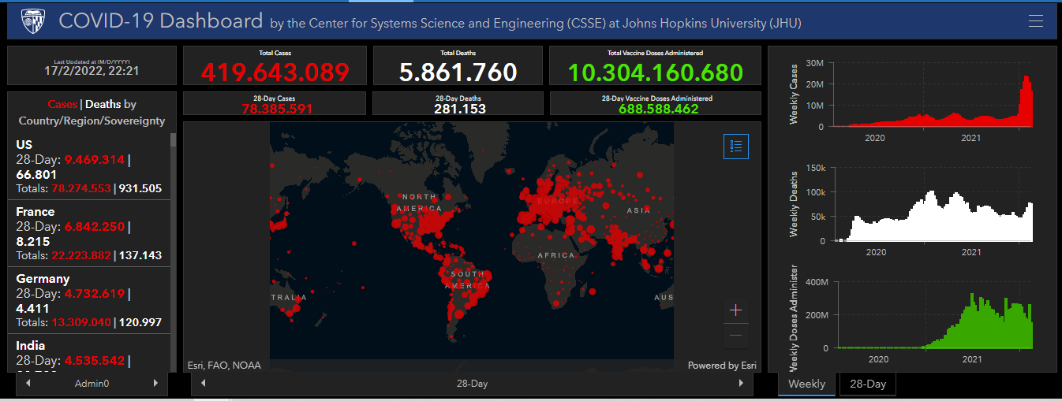
Revisión Literaria
Dashboard
Herramienta
Toma de decisiones
Indicadores y métricas
Panorama real del entorno actual
Dashboard del COVID-19 de la Universidad Johns Hopkins
Fuente: (Universidad Johns Hopkins, 2021).

Slide 14
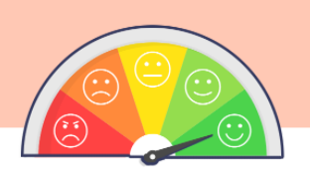
Usabilidad
Revisión Literaria
“Grado en el que un producto puede ser usado por determinados usuarios para conseguir objetivos específicos con efectividad, eficiencia y satisfacción en un contexto de uso específico” (ISO 9241-11:1998).
Efectividad
Eficiencia
Satisfacción

Slide 15
GeoTest
Revisión Literaria
Las tareas del GeoTest son propuestas en el proyecto Geoportal Usability Evaluation.
No. | Tareas de prueba del GeoTest
1 | Abra el geoportal sueco desde la página de inicio del proyecto;
2 | Busque un conjunto de datos ingresando un texto libre;
3 | Busque conjuntos de datos especificando una categoría;
4 | Busque especificando una extensión geográfica;
5 | Busque ingresando un texto libre y especificando una categoría;
6 | Busque ingresando una prueba gratuita y especificando una extensión geográfica;
7 | Busque especificando una categoría y una extensión geográfica;
8 | Busque ingresando un texto libre, especificando una extensión geográfica y una categoría al mismo tiempo;
9 | Mostrar y eliminar un servicio de mapas web (WMS);
10 | Añadir un WMS ingresando un URL;
11 | Ejercicios en el mapa y coberturas.
Tareas del GeoTest.
Fuente: (HE et al, 2012)

Slide 16
Revisión Literaria
Cuestionario SUS
La Escala de usabilidad del sistema (SUS) son diez afirmaciones que brinda una visión global de las evaluaciones subjetivas de la usabilidad, donde indica el grado de acuerdo o desacuerdo en una escala.
No. | Preguntas: | 1 | 2 | 3 | 4 | 5
1 | Creo que me gustaría use este sistema con frecuencia.
2 | Encontré el sistema innecesariamente complejo.
3 | Pensé que el sistema era fácil.
4 | Creo que necesita el apoyo de un técnico para ser capaz de usar este sistema.
5 | Encontré las diversas funciones en este sistema bien integradas.
6 | Pensé que había demasiada inconsistencia en este sistema.
7 | Me imagino que la mayoría de la gente aprendería a usar este sistema muy rápidamente.
8 | El sistema me pareció muy incómodo de usar.
9 | Me sentí muy confiado usando el sistema.
10 | Necesitaba aprender mucho de cosas antes de que pudiera manejar el sistema.
Cuestionario SUS.
Fuente: (Brooke, 1996)

Slide 17
Metodología empleada

Slide 18
Metodología empleada
Elaboración de la prueba adaptado del GeoTest
Evaluación de la pruebas de efectividad y eficiencia y encuestas de satisfacción
Manual para el diseño del dashboard en base a criterios de usabilidad.
Elaboración de la encuesta de satisfacción adaptada al cuestionario SUS.
Aplicación de la prueba y encuesta de satisfacción

Slide 19
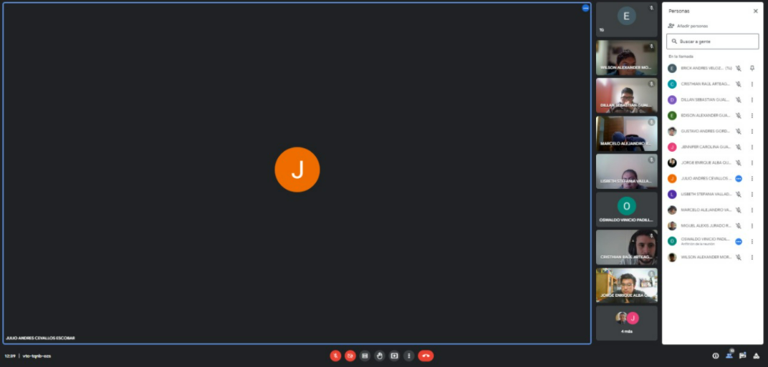
Elaboración de la prueba adaptado del GeoTest
Metodología empleada
Tareas de prueba de Dashboard
1.- Identifica los indicadores generales (Total vacunados, total contagiados, total fallecidos, …)
2.- Identifica cuadros estadísticos de los indicadores por fechas.
3.- Identifica las fechas de actualización de datos
4.- Identifica la información de una zona de consulta en el panel de control y en el mapa
5.- Identifica los indicadores específicos de la zona de consulta
Aplicación del Test de Prueba

Slide 20
Metodología empleada
Elaboración de la encuesta de satisfacción adaptada al cuestionario SUS
No. | Versión SUS modificada/adaptada | 1 | 2 | 3 | 4 | 5
1 | Me gustaría usar los Dashboard frecuentemente.
2 | Encontré el visualizador Dashboard innecesariamente complejo.
3 | Pienso que el tablero de control fue fácil de usar.
4 | Necesitaría el apoyo de un técnico para utilizar el Dashboard.
5 | Pienso que había demasiadas inconsistencias en el Dashboard.
6 | Imagino que la mayoría de las personas aprenderían a usar rápidamente el Dashboard.
7 | Me sentí muy cómodo usando el panel de control.
8 | Necesito aprender muchas cosas antes de utilizar el Dashboard.
No.
5 | Encontré las diversas funciones en este sistema bien integradas.
8 | Me sentí muy confiado usando el sistema.

Slide 21
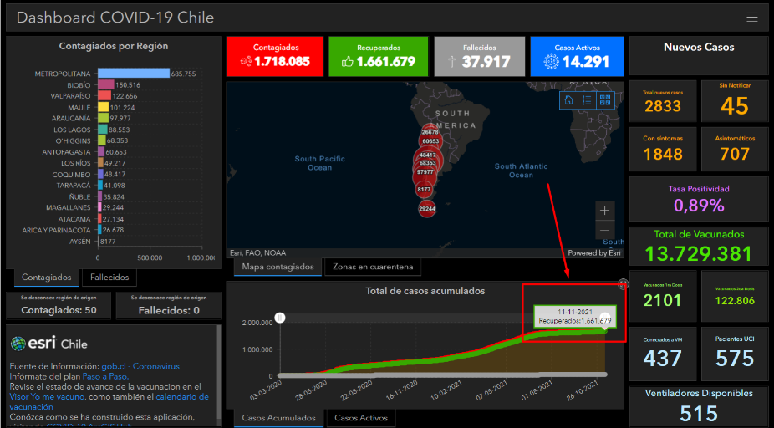
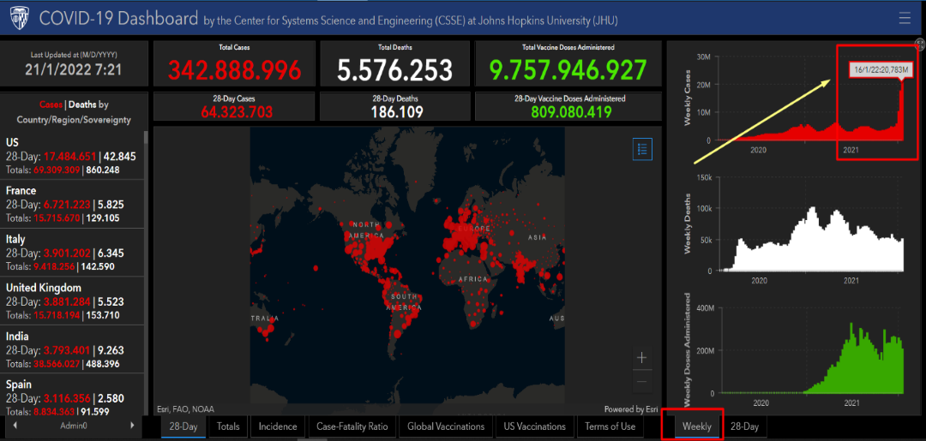
Aplicación de la prueba y encuesta de satisfacción
Metodología empleada
Dashboard de Chile
Dashboard de Universidad de Johns Hopkins
https://www.esri.cl/es-cl/noticias/dashboard-coronavirus
https://coronavirus.jhu.edu/map.html

Slide 22
Evaluación de la pruebas en base a la usabilidad y encuestas de satisfacción
Metodología empleada
Pregunta | Dashboard | Número de respuestas correctas | Tiempo promedio | Elección
1 | U. Johns Hopkins
 | Chile
2 | U. Johns Hopkins
 | Chile
3 | U. Johns Hopkins
 | Chile
4 | U. Johns Hopkins
 | Chile
5 | U. Johns Hopkins
 | Chile

Slide 23
Escala SUS de medidas de la satisfacción
Fuente: (Bangor et al., 2008, como se citó en Ester et al., 2017)
Indicador de cada participante | Puntuaciones SUS (80) | Puntuaciones adaptada a 100 | Calificaciones según adjetivos | Rangos de aceptabilidad
1
2
…

Slide 24
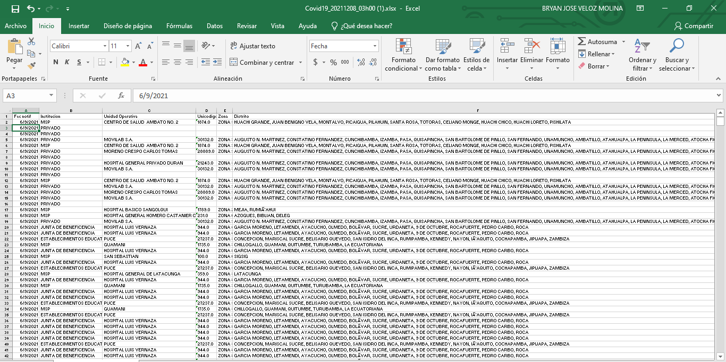
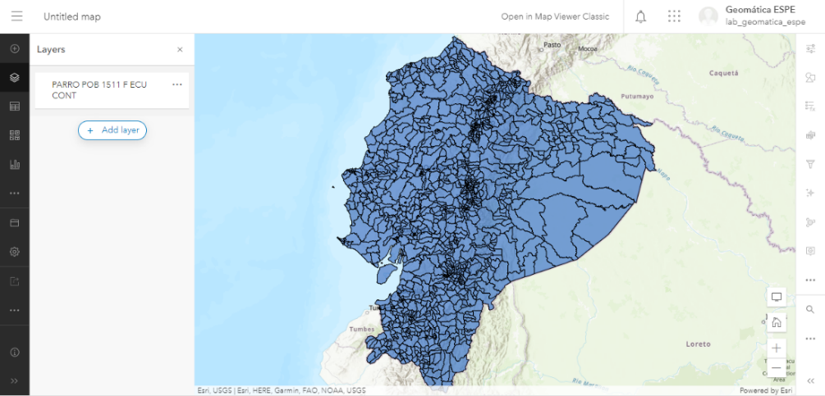
Diseño del dashboard en base a criterios de usabilidad
Metodología empleada
Información con fecha de corte de 20/11/2021

Slide 25
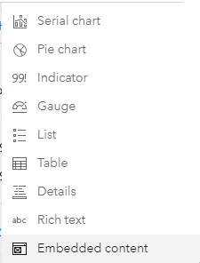
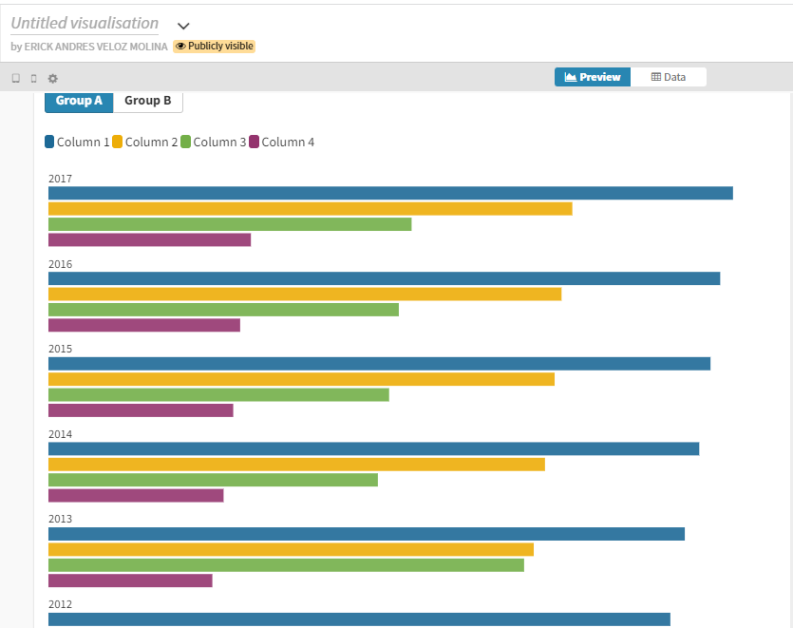
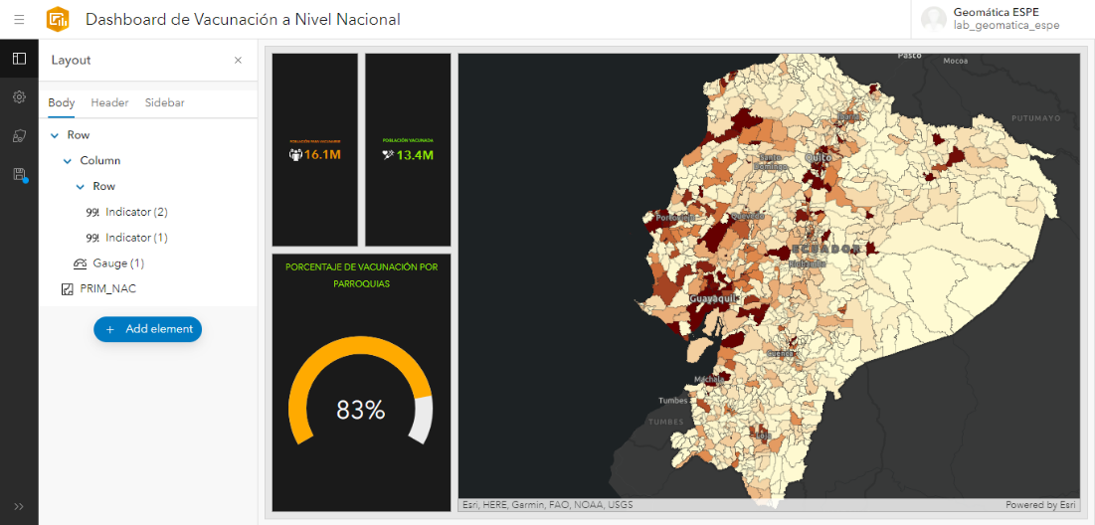
Elementos para añadir en el Dashboard
Aplicación Flourish
Primera versión del Dashboard

Slide 26
Resultados principales

Slide 27
Resultados principales
Tareas correctas e incorrectas de los dashboard
Comparación de efectividad y eficiencia de los dashboard
Evaluación de satisfacción con el cuestionario SUS
Dificultad presentadas en las tareas de los dashboard
Tiempo empleado de los participantes en las tareas de los dashboard
Resultados y evaluación del dashboard del COVID-19 del MSP y la UFA ESPE
1
2
3
4
5
6

Slide 28
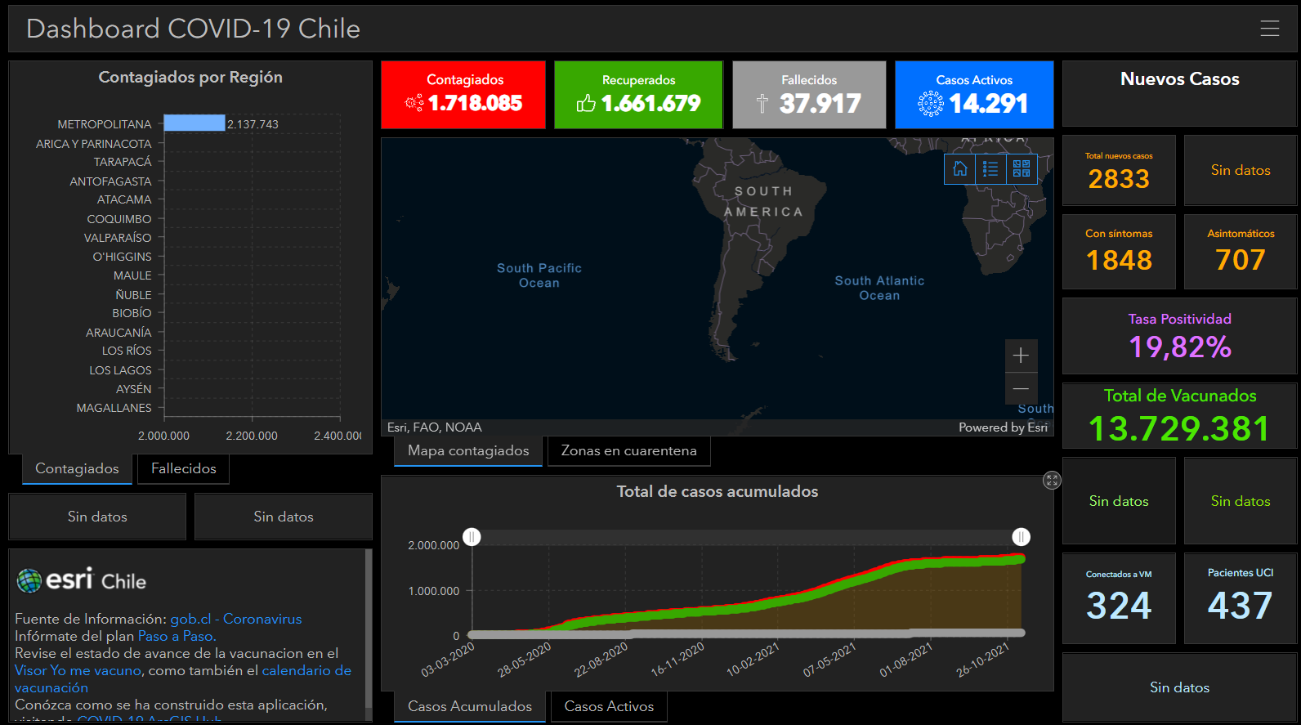
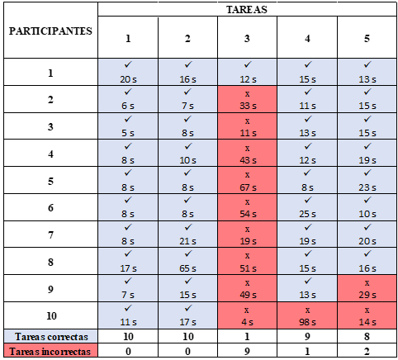
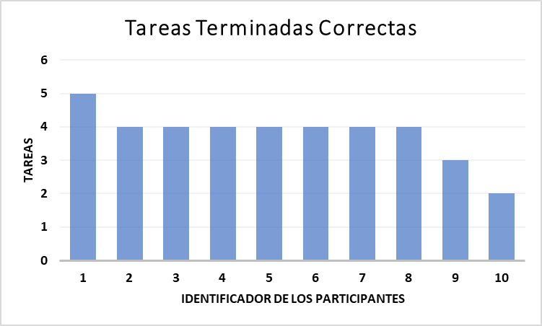
Resultados principales
Dashboard COVID-19 de Chile
Tareas correctas e incorrectas de los dashboard
Tabla de tareas correctas e incorrectas del Dashboard
Grafico de tareas correctas de los participantes
1

Slide 29
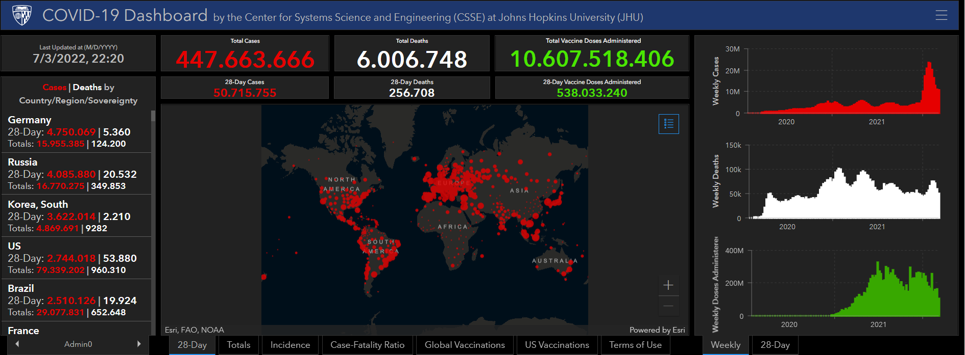
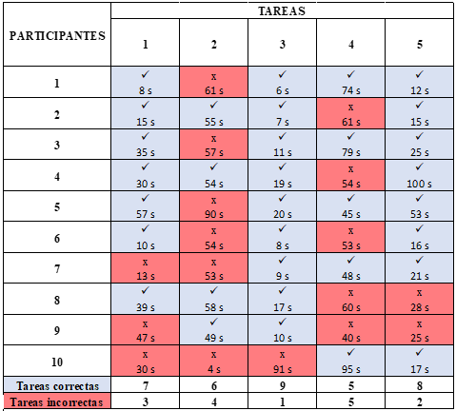
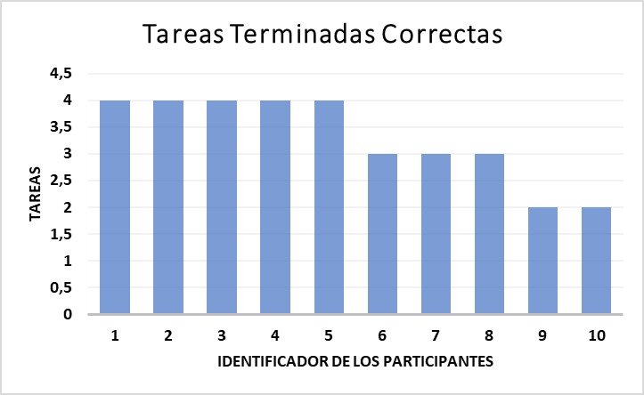
Resultados principales
Dashboard COVID-19 de la U. Johns Hopkins
Tareas correctas e incorrectas de los dashboard
Tabla de tareas correctas e incorrectas del Dashboard
Grafico de tareas correctas de los participantes
1

Slide 30
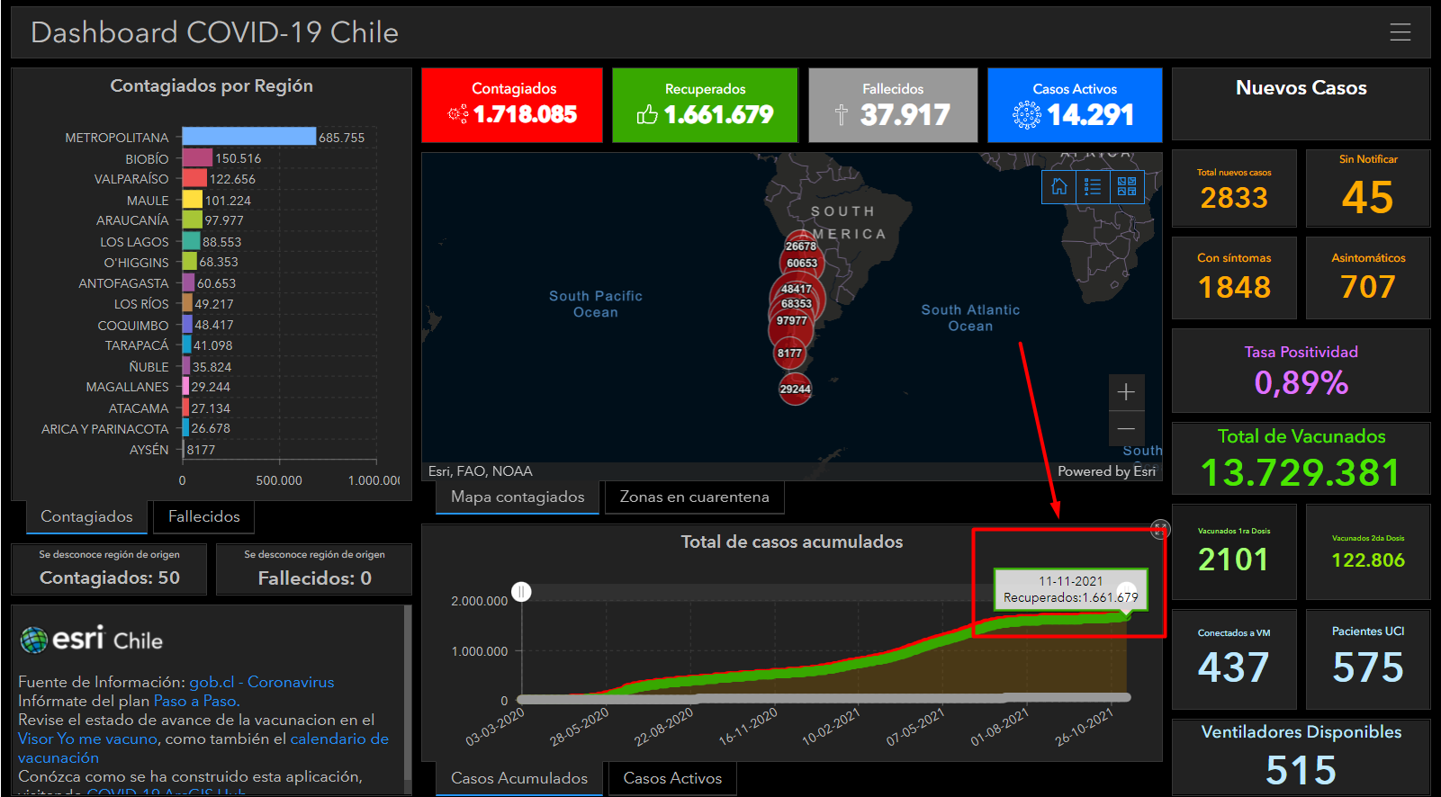
Resultados principales
Dificultad presentada en el dashboard COVID-19 de Chile
Dificultad presentadas en las tareas de los dashboard
Tarea 3, la fecha más actual de los datos no se encuentra visible a simple vista
2

Slide 31
Resultados principales
Dificultad presentada en el dashboard COVID-19 de la U. Johns Hopkins
Dificultad presentadas en las tareas de los dashboard
Tarea 2, el dato solicitado no es visible a simple vista se debe pasar el cursor del mouse
2

Slide 32
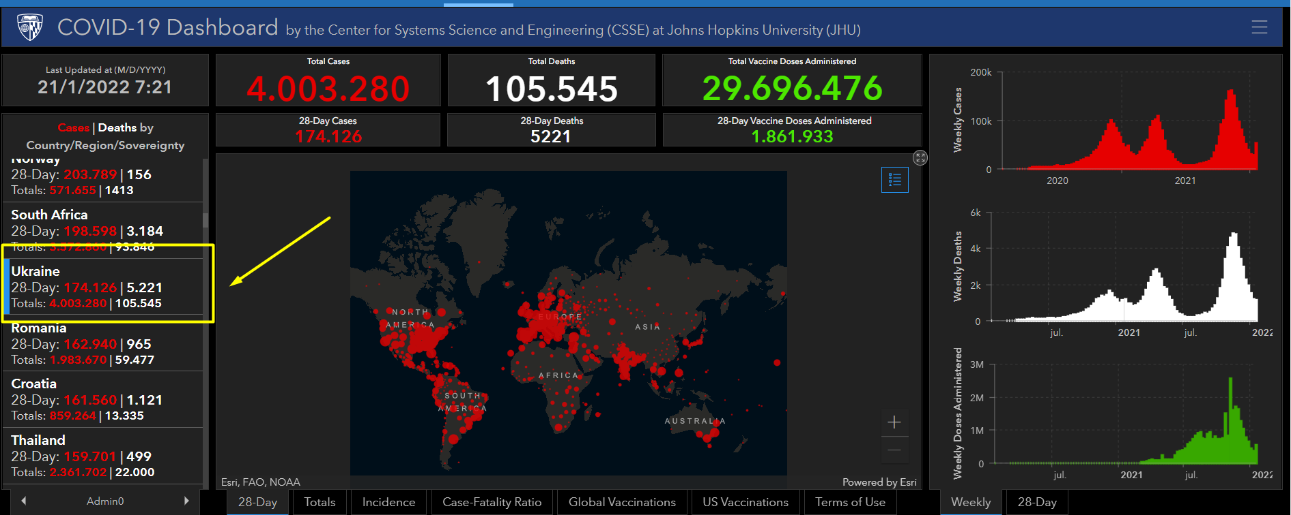
Resultados principales
Dificultad presentada en el dashboard COVID-19 de la U. Johns Hopkins
Dificultad presentadas en las tareas de los dashboard
Tarea 4, identificar el país de Ucrania no buscan los resultados en la barra lateral izquierda
2

Slide 33
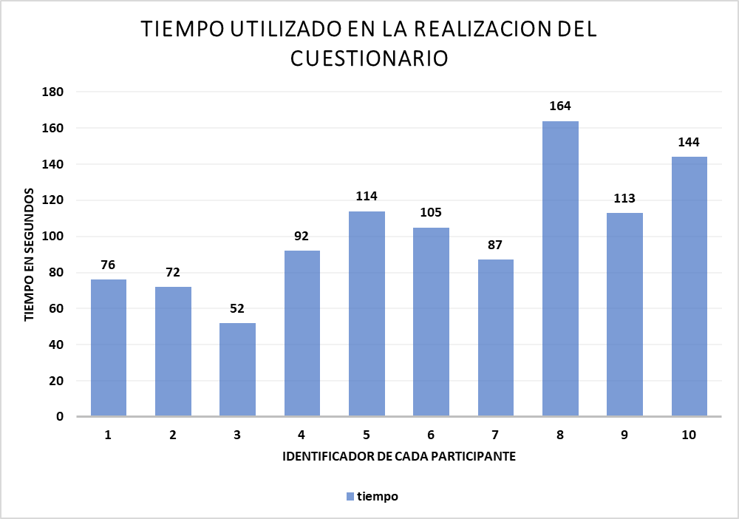
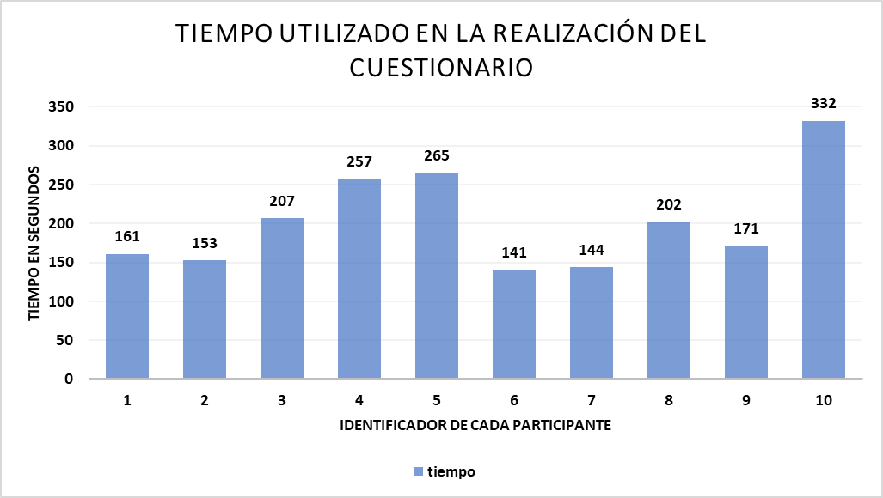
Resultados principales
Máximo tiempo empleado corresponde a 2 minutos con 44 segundos, participante 8 con 4 tareas correctas.
Mínimo es de 52 segundos, corresponde al participante 3, cumpliendo 4 tareas correctamente.
El participante 10 con más tareas incorrectas lo realizo en 2 minutos 24 segundos
Tiempo empleado de los participantes en las tareas de los dashboard
Máximo tiempo empleado es 5 minutos con 32 segundos, corresponde al participante 10 que realizó el menor número de tareas correctamente 2.
Mínimo es de 2 minutos con 21 segundos, corresponde al participante 6, cumpliendo 3 tareas correctamente
3

Slide 34
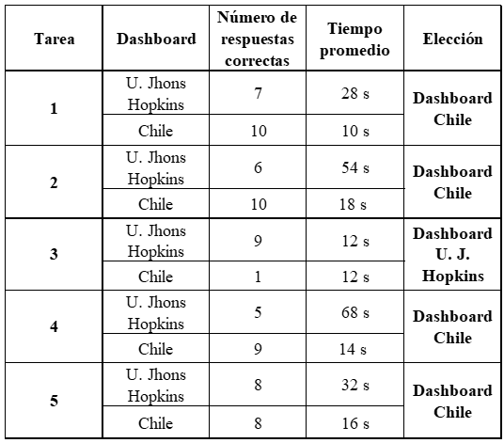
Resultados principales
Comparación de efectividad y eficiencia de los dashboard
De cada pregunta con su respuesta correcta y tiempo promedio, obteniendo el dashboard COVID-19 de Chile el mejor resultado
4

Slide 35
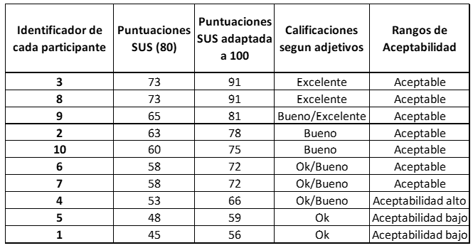
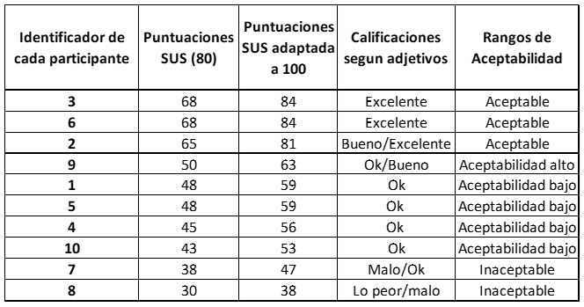
Resultados principales
Puntuaciones SUS de medidas de la satisfacción. Adjetivos y rangos de aceptabilidad de los Dashboard
El 70% de los participantes que realizaron la prueba presenta una medida de satisfacción aceptable.
El 20 % se ubica en el margen del rango de aceptabilidad bajo.
No se presenta puntuaciones en rango de inaceptable.
Valor promedio de satisfacción 74
Evaluación de satisfacción con el cuestionario SUS
El 30% de los participantes que realizaron la prueba presenta una medida de satisfacción aceptable
El 40 % se ubica en el margen del rango de aceptabilidad bajo.
En esta encuesta se presenta el 20% en un rango inaceptable.
Valor promedio de satisfacción 63
5
Según Sauro & Lewis (2011), se considera que la puntuación media aceptable debe ser igual o superior al 68.

Slide 36
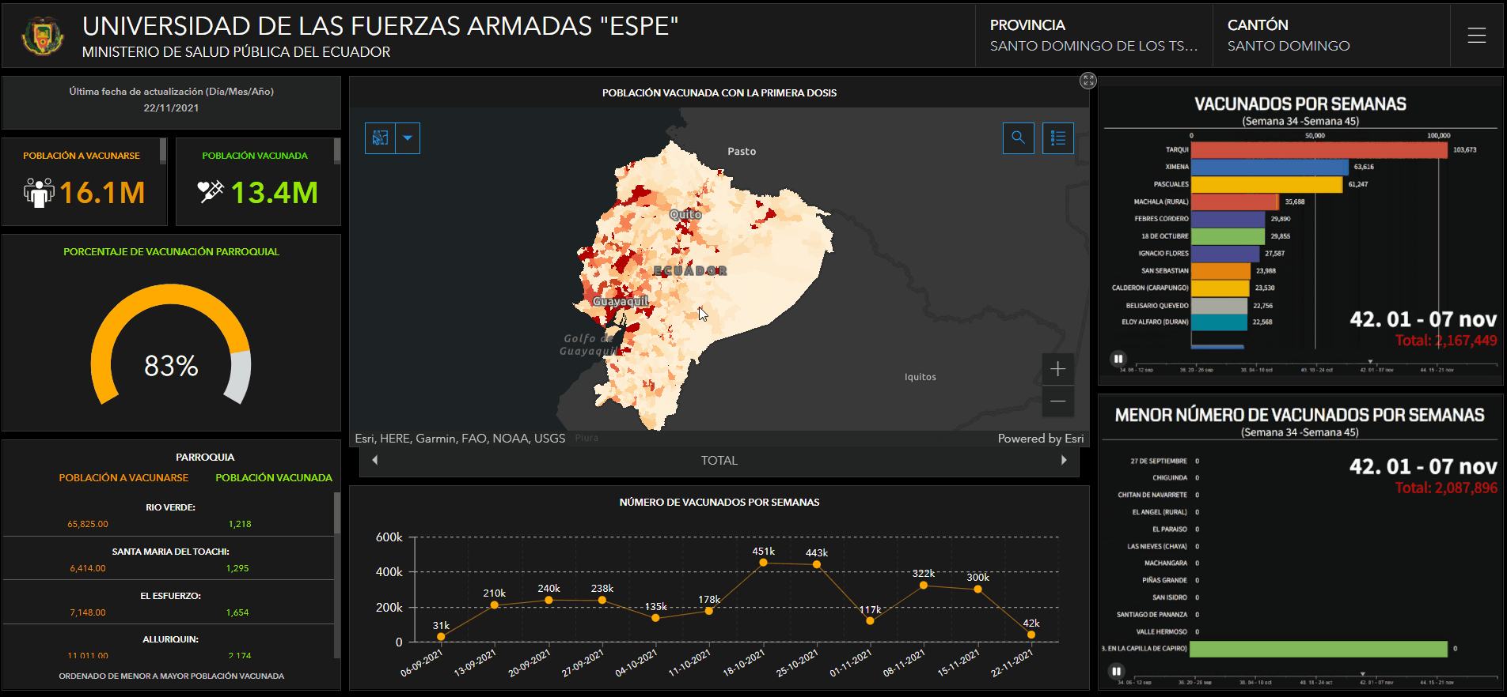
Resultados principales
Dashboard del COVID-19 del MSP y la UFA ESPE
Resultados y evaluación del dashboard del COVID-19 del MSP y la UFA ESPE
6
https://geomaticaespe.maps.arcgis.com/apps/dashboards/a8ee11404a3c42a382e9d7be70e41d6b

Slide 37
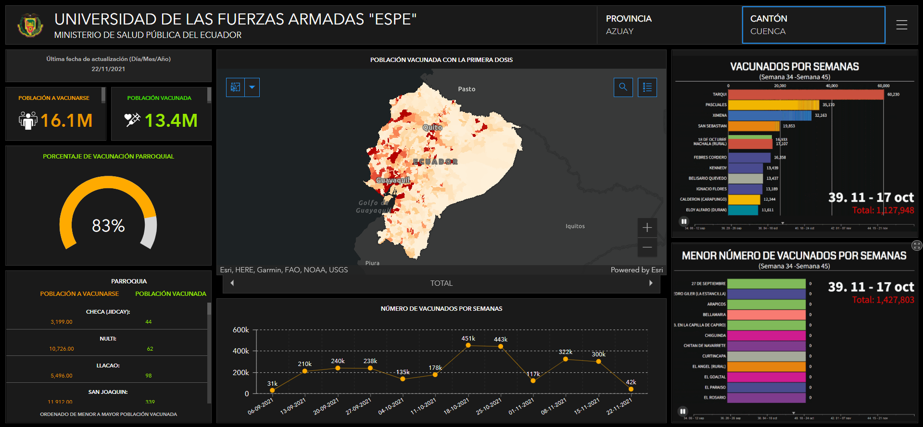
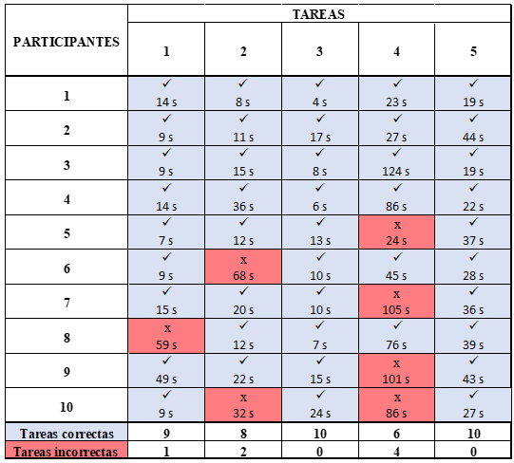
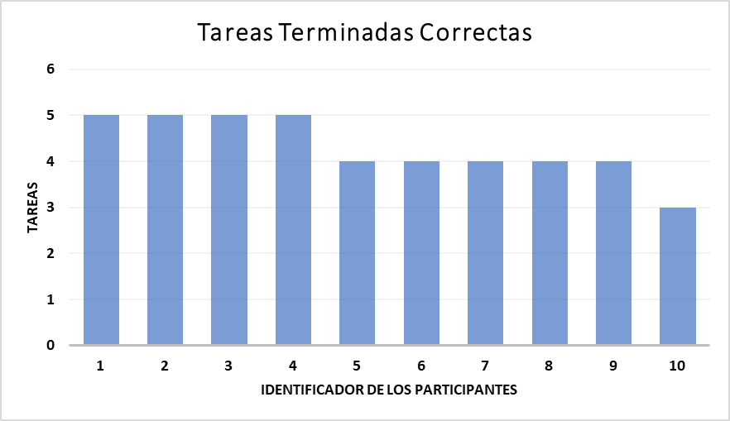
Resultados principales
Dashboard del COVID-19 del MSP y la UFA ESPE
Resultados y evaluación del dashboard del COVID-19 del MSP y la UFA ESPE
Grafico de tareas correctas de los participantes
Tabla de tareas correctas e incorrectas del Dashboard
6

Slide 38
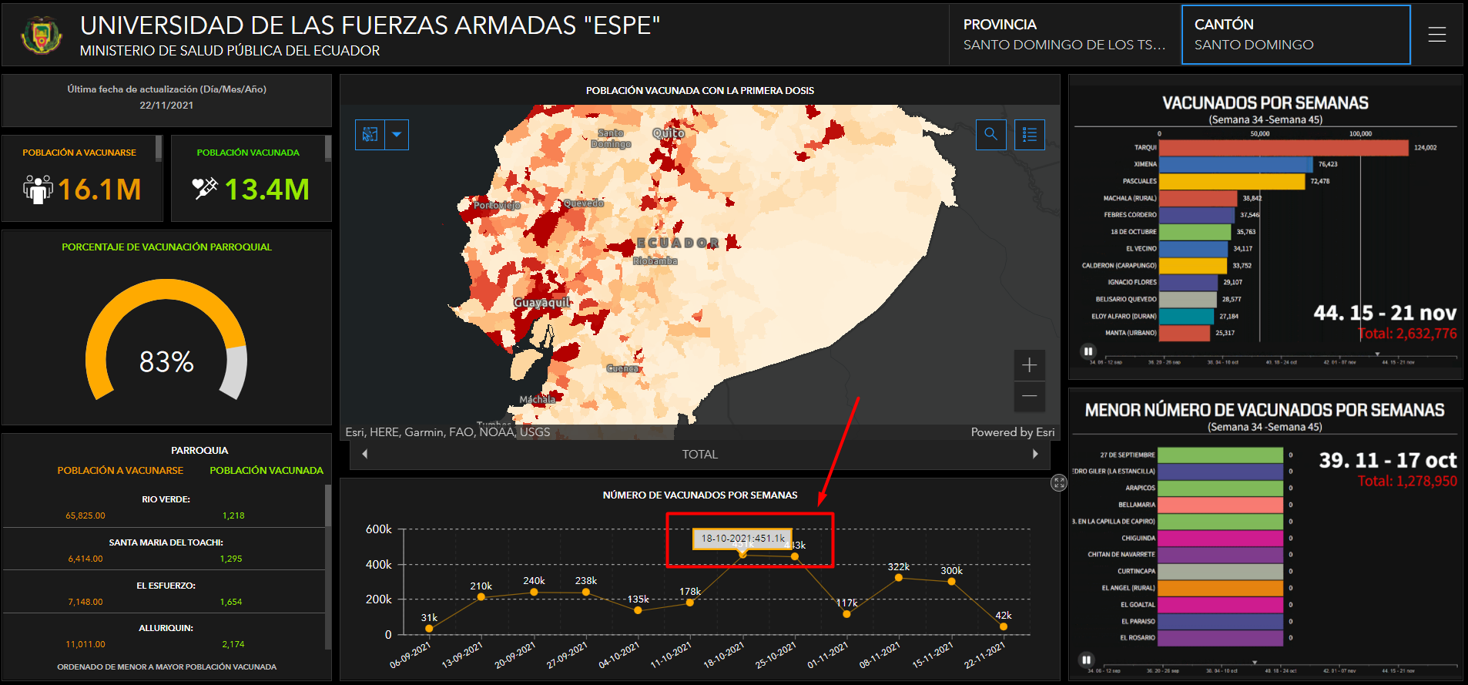
Resultados principales
Dashboard del COVID-19 del MSP y la UFA ESPE
Resultados y evaluación del dashboard del COVID-19 del MSP y la UFA ESPE
Tarea 2, el dato solicitado no es visible a simple vista se debe pasar el cursor del mouse por el grafico estadístico para que se pueda observar la respuesta
6

Slide 39
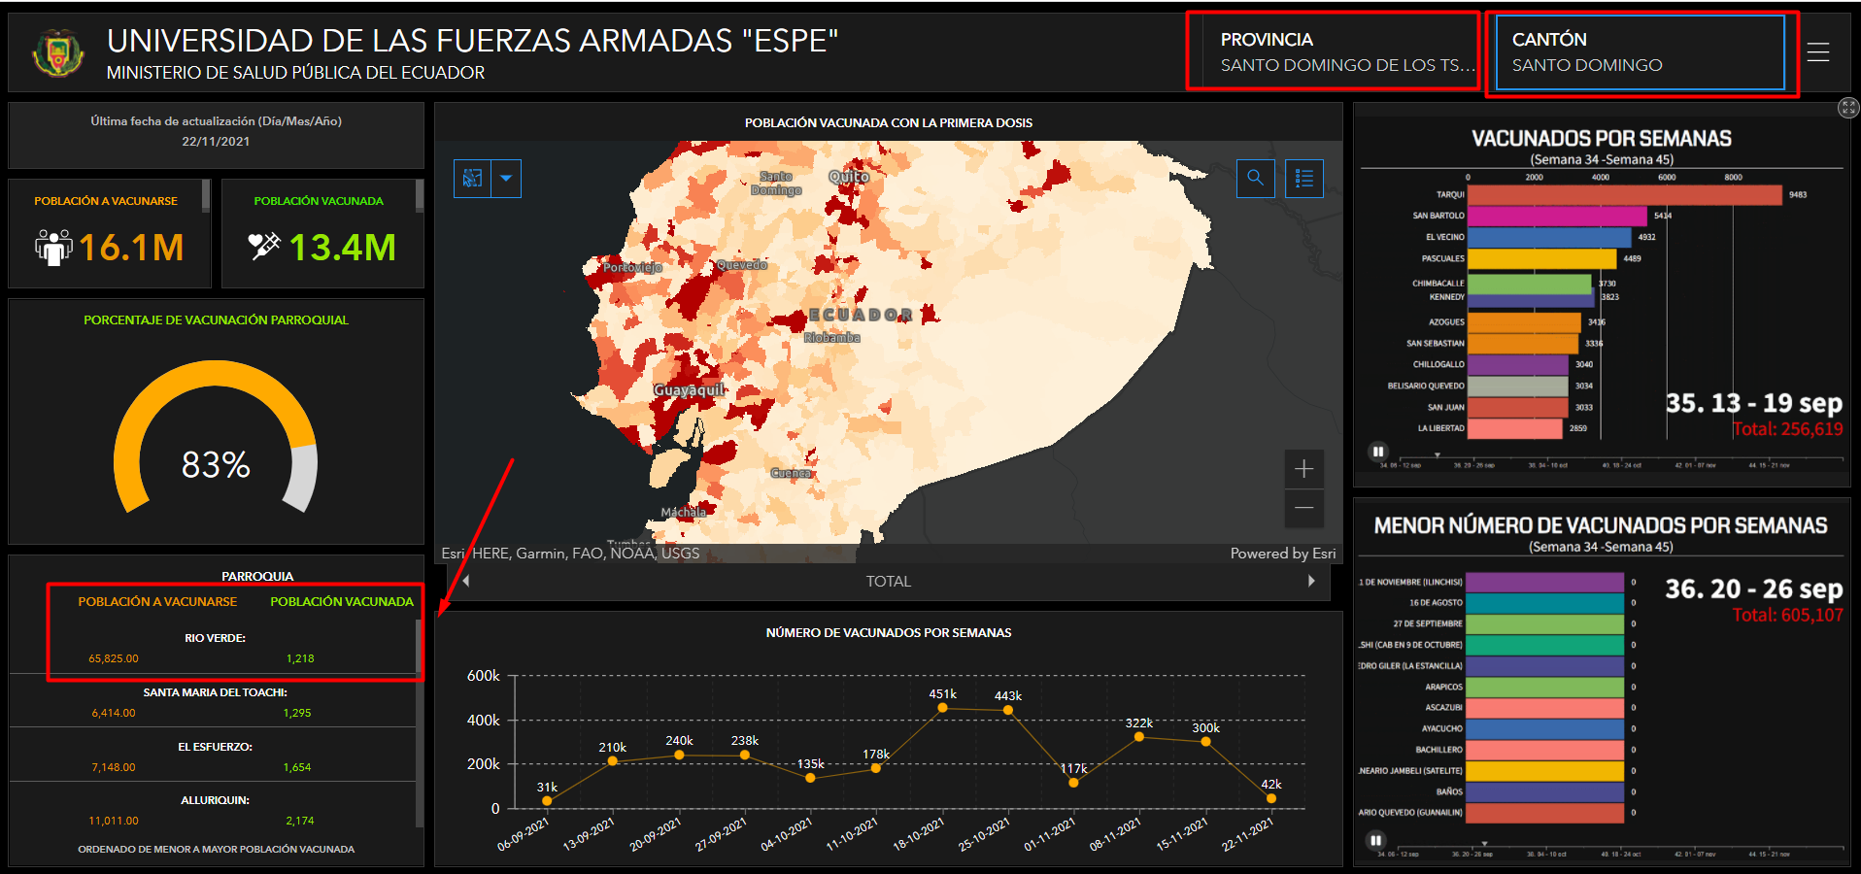
Resultados principales
Dashboard del COVID-19 del MSP y la UFA ESPE
Resultados y evaluación del dashboard del COVID-19 del MSP y la UFA ESPE
Tarea 4, confusión en la lectura y comprensión de la pregunta, se pidió identificar la población a vacunarse y colocaron la cifra de la población vacunada, al verse que los datos se encuentran juntos
6

Slide 40
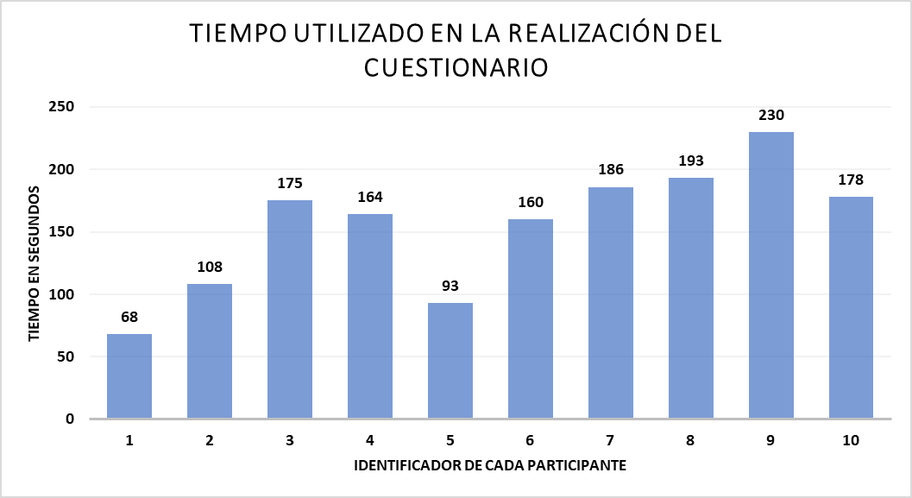
Resultados principales
Dashboard del COVID-19 del MSP y la UFA ESPE
Resultados y evaluación del dashboard del COVID-19 del MSP y la UFA ESPE
El máximo tiempo empleado corresponde a 3 minutos con 50 segundos, al participante 9, realizando 4 tareas correctas.
Mínimo es de 1 minuto con 08 segundos, corresponde al participante 1, cumpliendo 5 tareas correctamente.
El participante 10 con más tareas incorrectas lo realizo en 2 minutos 58 segundos
6

Slide 41
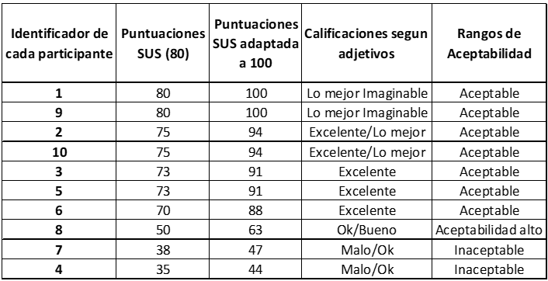
Resultados principales
Dashboard del COVID-19 del MSP y la UFA ESPE
Resultados y evaluación del dashboard del COVID-19 del MSP y la UFA ESPE
El 70% de los participantes que realizaron la prueba presenta una medida de satisfacción aceptable.
El 10 % se ubica en el margen del rango de aceptabilidad alto.
El 20% presenta un rango inaceptable.
Valor promedio de satisfacción 81.
6

Slide 42
Conclusiones

Slide 43
Desde el comienzo de la pandemia de COVID-19, se ha podido experimentar como se relacionan los seres humanos, la tierra y la salud, ya que desde el origen del virus, su transmisión y las consecuencias en la salud del contagiado, son temas que son estudiados por la geosalud y en donde para su análisis desde la perspectiva geoespacial resulta atractiva en recolectar, modelar y representar datos e indicadores que permitan describir la pandemia de COVID-19 y aplicar estrategias para disminuir su impacto social, ambiental y en la salud de las personas. ​ Para la representación de datos e indicadores del proceso de vacunación del COVID-19 a nivel nacional, se utilizó la herramienta del dashboard, desarrollada en la plataforma de ArcGIS online, y la cual mediante un estudio de usabilidad en donde se evaluaron los aspectos de efectividad, eficiencia y satisfacción de dos dashboards, se lograron determinar aspectos del diseño que en general resultaron mejores para la representación de datos e indicadores en temática del COVID-19, ayudándose de herramientas como la evaluación del GeoTest y el cuestionario SUS modificados en base a las características y capacidades del dashboard.​
Conclusiones

Slide 44
Los resultados de aplicar el enfoque basado en tareas de manejo de los dashboard mencionados, los perfiles de usuarios con conocimiento de información geográfica muestran diversas dificultades para realizar tareas y alcanzar metas. Solo uno de los diez participantes de la prueba de usabilidad completaron con éxito las 5 tareas de los dashboard. Los resultados dependen de la dificultad de encontrar e interactuar con la información proporcionada por el visor de mapas. Con los resultados obtenidos y aplicando las correcciones en las dificultades presentadas en los dashboard evaluados, se elaboró el dashboard del COVID-19 del MSP y la UFA ESPE, al que se le realizo pruebas de usabilidad y evaluación de satisfacción, obteniendo los mejores resultados a diferencia de los dashboard anteriormente mencionados. La aplicación del cuestionario SUS en los tres dashboard, se obtiene como mejor resultado promedio al dashboard del COVID-19 del MSP y la UFA ESPE, con un puntaje de 81/100 y lo ubica en la categoría de satisfactoria en base a la referencia literaria.
Conclusiones

Slide 45
Una vez obtenidos los resultados, es importante continuar con las pruebas de usabilidad para que las instituciones encargadas de generar los dashboard puedan brindar una información eficiente a los usuarios, para una rápida toma de decisiones, junto a las herramientas y aplicaciones que brindan la información geográfica. Es relevante considerar las necesidades y requerimientos de los usuarios en los GeoTest realizados, para que puedan acceder a la información de manera efectiva, eficiente y satisfactoria, en los diferentes dashboard que se implementen. Para mejorar los resultados es necesario aplicar la prueba a técnicos que hayan usado previamente los dashboard, como lo propone en la metodología de Ester et al., 2017, donde los sujetos de prueba son técnicos en el diseño y construcción del geoportal del IGM, pero en este caso las pruebas y encuestas fueron aplicadas a alumnos de la carrera de ingeniería en tecnologías geoespaciales y de igual forma con un tamaño de muestra similar.
Recomendaciones

Slide 46
Referencias
Cabrera, J. M. L., & Kurmanaev, A. (2020, Abril 23). El número de muertos en Ecuador durante el brote está entre los peores del mundo. The New York times. https://www.nytimes.com/es/2020/04/23/espanol/america-latina/virus-ecuador-muertes.html
Cabrera, J. M. L., & Kurmanaev, A. (2020, abril 15). En Ecuador se acumulan los cuerpos y crece el temor a que la cifra siga en aumento. The New York times. https://www.nytimes.com/es/2020/04/15/espanol/america-latina/Guayaquil-coronavirus.html
Coronavirus Ecuador - información verificada de la llegada del COVID-19 al país. (2020, marzo 20). Coronavirus Ecuador. https://www.coronavirusecuador.com/inicio-copy/
Efe. (2021, enero 21). “Es un día de esperanza”: primer vacunado en Ecuador contra el covid. El Tiempo. https://www.eltiempo.com/mundo/latinoamerica/vacuna-contra-el-covid-19-ecuador-recibio-sus-primeras-dosis-de-pfizer-561845
El comercio. (2020). Facebook.com. Recuperado el 17 de febrero de 2022, de https://m.facebook.com/elcomerciocom/photos/a.169485459741891/4233771239979939/
Ministerio de Salud Pública. (2021). MSP implementa tablero estadístico digital referente al proceso de vacunación para transparentar cifras –Gob.ec. Recuperado el 22 de febrero de 2022, de https://www.salud.gob.ec/msp-implementa-tablero-estadistico-digital-referente-al-proceso-de-vacunacion-para-transparentar-cifras/

Slide 47
Gracias!!!

